Slide 1
Σύστημα Διαχείρισης Παραγγελιών
+ Δίκτυο 5 παραρτημάτων
Απαλλακτική Εργασία — Τεχνολογία Διαδικτύου στην Ψηφιακή Βιομηχανία
Ελένη Βασιλική Διαμάντη — Α.Μ. 19389308
Διδάσκων: Δρ. Μιχάλης Ξευγένης · 4 Ιουνίου 2026
Notes:
Καλημέρα σας. Είμαι η Ελένη Διαμάντη, με αριθμό μητρώου 19389308. Σήμερα θα παρουσιάσω την απαλλακτική εργασία μου για το μάθημα Τεχνολογία Διαδικτύου, η οποία περιλαμβάνει μια διαδικτυακή εφαρμογή σε PHP/MariaDB και μια δικτυακή τοπολογία 5 παραρτημάτων υλοποιημένη στο Cisco Packet Tracer. Η παρουσίαση θα διαρκέσει περίπου 12 λεπτά, αφήνοντας χρόνο για ερωτήσεις.

Slide 2
Στόχος εργασίας
• 1. Διαδικτυακή εφαρμογή PHP/MariaDB — XAMPP, CRUD, 7 σελίδες, 4 πίνακες
• 2. Δικτυακή τοπολογία 5 παραρτημάτων — Cisco Packet Tracer, OSPF, VLANs, ACLs
Τρία αλληλένδετα παραδοτέα — μία ολοκληρωμένη τεχνολογική λύση.
2 / 13
Διαμάντη ΑΜ 19389308 · 4 Ιουν 2026
Notes:
Η εργασία μου αποτελείται από τρία αλληλένδετα παραδοτέα. Πρώτον, μια ολοκληρωμένη διαδικτυακή εφαρμογή σε PHP με MariaDB πάνω σε XAMPP, η οποία υλοποιεί CRUD λειτουργίες σε επτά δυναμικές σελίδες και τέσσερις πίνακες. Δεύτερον, μια δικτυακή τοπολογία για επιχείρηση με πέντε παραρτήματα, με δυναμική δρομολόγηση OSPF, VLANs και ACLs. Τρίτον, η σημερινή παρουσίαση. Στόχος μου είναι να δείξω πώς συνδέονται οι τρεις πτυχές σε ένα ενιαίο τεχνολογικό σύνολο.

Slide 3
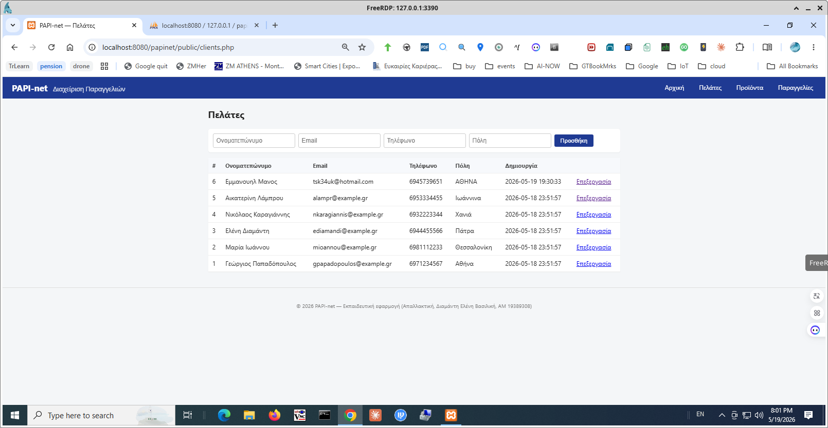
Σενάριο εφαρμογής
• Μικρή επιχείρηση ηλεκτρονικών ειδών
• Διαχείριση παραγγελιών: πελάτες → προϊόντα → παραγγελίες → γραμμές
• Snapshot τιμής στη γραμμή παραγγελίας (διατήρηση ιστορικού)
• Χρήστης: υπάλληλος γραφείου (back-office)
3 / 13
Διαμάντη ΑΜ 19389308 · 4 Ιουν 2026
Notes:
Επέλεξα ως σενάριο τη διαχείριση παραγγελιών μιας μικρής επιχείρησης ηλεκτρονικών ειδών. Η ροή είναι κλασική: ο υπάλληλος καταχωρεί πελάτες, διαθέσιμα προϊόντα, και παραγγελίες με τις αντίστοιχες γραμμές. Μια σημαντική σχεδιαστική επιλογή είναι ότι κρατάμε snapshot της τιμής του προϊόντος μέσα στη γραμμή της παραγγελίας — έτσι, αν αλλάξει η τιμή του προϊόντος αργότερα, η παλιά παραγγελία διατηρεί την ιστορική της αξία.

Slide 4
Αρχιτεκτονική 3-tier (client–server)
Browser
Chrome / Firefox
HTML5 + CSS
Apache
XAMPP web server
routing + στατικά
PHP 8
Επιχειρ. λογική
PDO / CRUD
MariaDB
Βάση papinet
4 πίνακες InnoDB
HTTP request
mod_php
SQL (prepared)
HTML response
exec result
result set
Browser → Apache → PHP (PDO) → MariaDB · prepared statements παντού
4 / 13
Διαμάντη ΑΜ 19389308 · 4 Ιουν 2026
Notes:
Η αρχιτεκτονική είναι κλασική τριών επιπέδων, client–server. Στο πρώτο επίπεδο είναι ο browser του χρήστη. Στο μεσαίο επίπεδο τρέχει ο Apache web server μέσα από το XAMPP, ο οποίος εκτελεί τον PHP κώδικα. Στο τρίτο επίπεδο βρίσκεται η βάση MariaDB. Όλη η επικοινωνία PHP–DB γίνεται μέσω PDO με prepared statements, που μας προστατεύει από SQL injection.

Slide 5
Βάση δεδομένων (ER)
clients
orders
products
PK
id
INT PK
PK
id
INT PK
PK
id
INT PK
fullname
VARCHAR(120)
FK
client_id
INT FK
U
sku
VARCHAR(40)
N — 1 CASCADE
email
VARCHAR(120)
order_date
DATE
name
VARCHAR(150)
phone
VARCHAR(30)
status
ENUM
price
DECIMAL(10,2)
city
VARCHAR(60)
1 — N CASCADE
N — 1 RESTRICT
stock
INT
created_at
TIMESTAMP
order_items
PK
id
INT PK
FK
order_id
INT FK
FK
product_id
INT FK
qty
INT
unit_price
DECIMAL(10,2)
5 / 13
Διαμάντη ΑΜ 19389308 · 4 Ιουν 2026
Notes:
Η βάση αποτελείται από τέσσερις πίνακες: clients, products, orders, και order_items. Οι σχέσεις είναι 1-προς-Ν με ξένα κλειδιά και κανόνες αναφορικής ακεραιότητας: CASCADE στο clients→orders ώστε αν διαγραφεί πελάτης να φεύγουν και οι παραγγελίες του, και RESTRICT στα products ώστε να μην επιτρέπεται διαγραφή προϊόντος που υπάρχει σε παραγγελία. Όπως ανέφερα, η γραμμή παραγγελίας κρατά snapshot της τιμής για να διατηρείται η ιστορική αξία.

Slide 6
Δυναμικές σελίδες (CRUD)
clients.php
λίστα πελατών
clients_edit.php
δημιουργία / επεξεργασία
products.php
λίστα προϊόντων
products_edit.php
δημιουργία / επεξεργασία
orders.php
λίστα παραγγελιών
orders_view.php
λεπτομέρειες παραγγελίας
+ index.php (dashboard) · 7 σελίδες σύνολο (≥4 απαίτηση εκφώνησης)
6 / 13
Διαμάντη ΑΜ 19389308 · 4 Ιουν 2026
Notes:
Υλοποίησα συνολικά επτά δυναμικές σελίδες — η εκφώνηση ζητούσε τουλάχιστον τέσσερις. Έχουμε λίστες για πελάτες, προϊόντα και παραγγελίες, αντίστοιχες σελίδες δημιουργίας/επεξεργασίας, σελίδα λεπτομερειών παραγγελίας, και κεντρικό dashboard στο index.php. Όλες οι αλληλεπιδράσεις με τη βάση γίνονται μέσω PDO prepared statements.

Slide 7
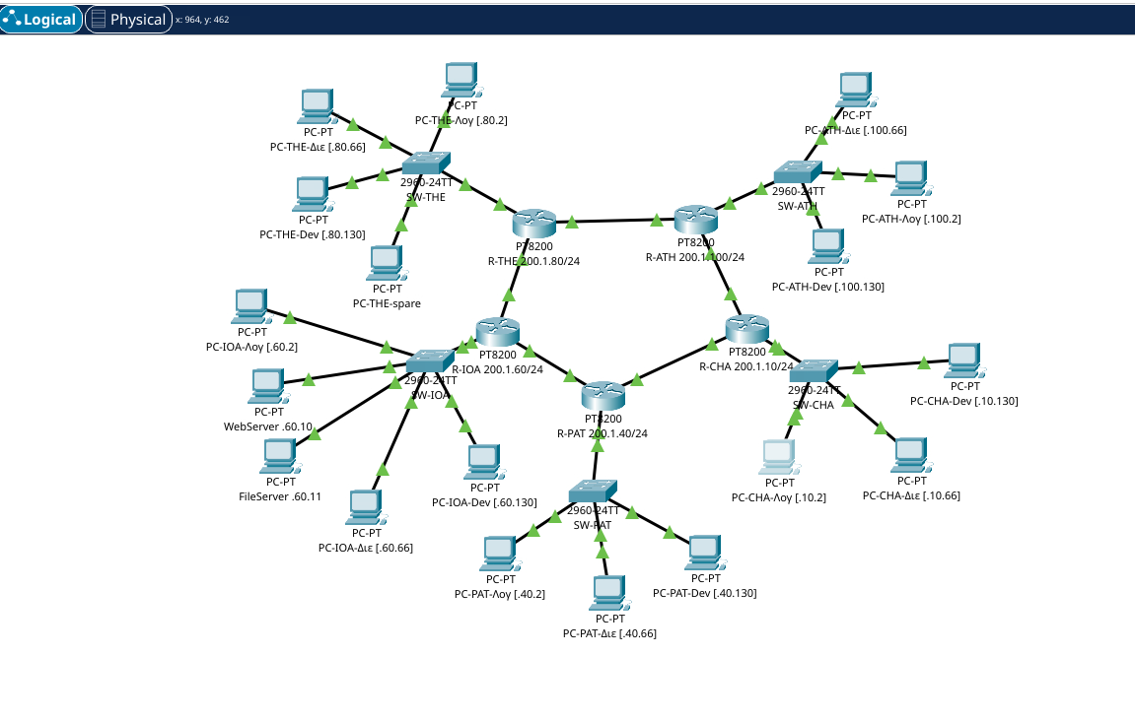
Δικτυακή τοπολογία
5 παραρτήματα · 5 WAN /30 links · 5 LAN /24 · OSPF area 0
7 / 13
Διαμάντη ΑΜ 19389308 · 4 Ιουν 2026
Notes:
Η επιχείρηση έχει πέντε παραρτήματα: Θεσσαλονίκη, Ιωάννινα, Πάτρα, Αθήνα και Χανιά. Συνδέονται με πέντε WAN serial links σε διάταξη που σχηματίζει δακτύλιο με μια χορδή — εξασφαλίζεται έτσι εναλλακτική διαδρομή σε περίπτωση βλάβης σε ένα link. Κάθε παράρτημα έχει το δικό του LAN /24 και η δρομολόγηση μεταξύ τους γίνεται με OSPF area 0.

Slide 8
Σχέδιο διευθυνσιοδότησης
LAN /24 ανά παράρτημα
WAN /30 ανά link
• Θεσσαλονίκη — 200.1.80.0 / 24
• Ιωάννινα — 200.1.60.0 / 24
• Πάτρα — 200.1.40.0 / 24
• Αθήνα — 200.1.100.0 / 24
• Χανιά — 200.1.10.0 / 24
• THE ↔ IOA — 200.1.70.0 / 30
• IOA ↔ PAT — 200.1.50.0 / 30
• THE ↔ ATH — 200.1.90.0 / 30
• ATH ↔ CHA — 200.1.20.0 / 30
• PAT ↔ CHA — 200.1.30.0 / 30
8 / 13
Διαμάντη ΑΜ 19389308 · 4 Ιουν 2026
Notes:
Το σχέδιο διευθυνσιοδότησης χρησιμοποιεί τον χώρο 200.1.0.0/16. Κάθε παράρτημα παίρνει ένα /24 — πλάκα στους hosts, 254 διαθέσιμες διευθύνσεις. Κάθε WAN serial link χρησιμοποιεί μάσκα /30, δηλαδή μόνο δύο χρησιμοποιήσιμες διευθύνσεις, ακριβώς όσες χρειάζονται για τις δύο πλευρές του link. Έτσι αξιοποιούμε αποδοτικά τον χώρο διευθύνσεων.

Slide 9
VLANs (3 ανά παράρτημα)
200.1.80.0/24 — 254 χρησιμοποιήσιμοι hosts (.1–.254)
VLAN 10 · Λογιστήριο
200.1.80.0/26
.1 – .62
62 hosts
VLAN 20 · Διεύθυνση
200.1.80.64/26
.65 – .126
62 hosts
VLAN 30 · SW Developers
200.1.80.128/26
.129 – .190
62 hosts
εφεδρικό · (future use)
200.1.80.192/26
.193 – .254
—
Το ίδιο μοτίβο /26 εφαρμόζεται και στα 5 παραρτήματα
Χανιά 200.1.10.0/24 · Πάτρα 200.1.40.0/24 · Ιωάννινα 200.1.60.0/24 · Θεσ/νίκη 200.1.80.0/24 · Αθήνα 200.1.100.0/24
Συνολικά διαθέσιμοι hosts ανά παράρτημα: 3 × 62 = 186 (το 4ο /26 παραμένει εφεδρικό)
VLAN 10 Λογιστήριο · VLAN 20 Διεύθυνση · VLAN 30 SW Developers · /26 ανά VLAN (62 hosts)
9 / 13
Διαμάντη ΑΜ 19389308 · 4 Ιουν 2026
Notes:
Σε κάθε παράρτημα σπάμε το /24 σε τρία VLAN /26: το VLAN 10 για το Λογιστήριο, το VLAN 20 για τη Διεύθυνση, και το VLAN 30 για τους Software Developers. Κάθε /26 χωράει έως 62 hosts, που είναι αρκετό για ένα τμήμα. Το VLAN segmentation μας δίνει διαχωρισμό broadcast domains και τη δυνατότητα να εφαρμόσουμε διαφορετικές πολιτικές πρόσβασης ανά τμήμα.

Slide 10
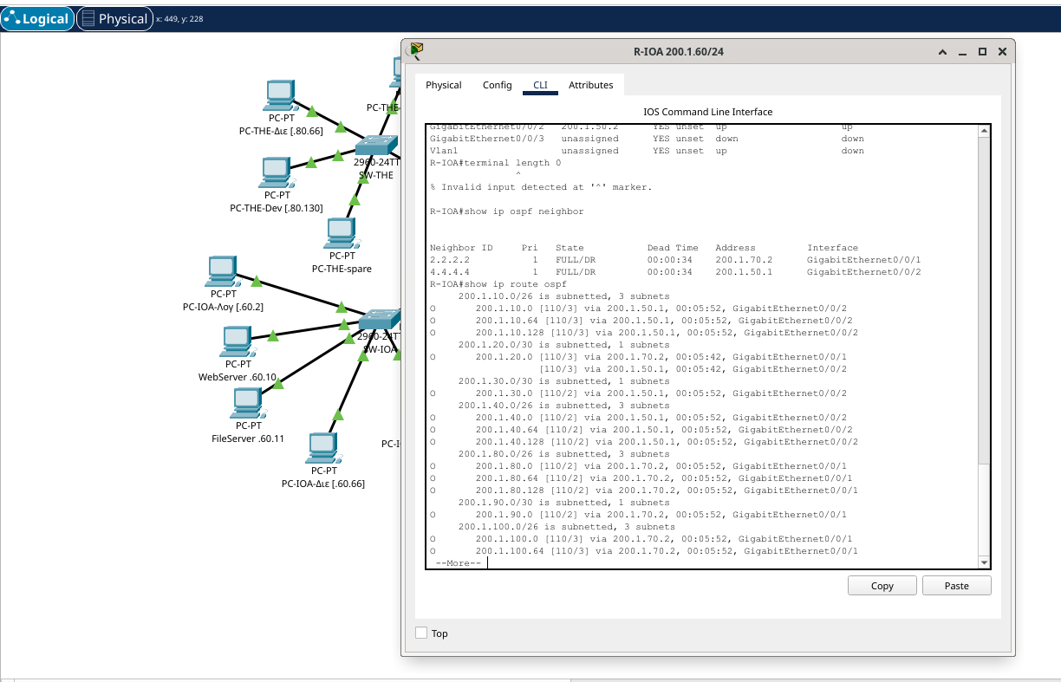
OSPF δυναμική δρομολόγηση
• Open standard (RFC 2328) — link-state, αλγόριθμος Dijkstra
• Single-area Area 0 — απλούστερο για 5 routers
• RIP — αργό, distance-vector, όριο 15 hops (απορρίφθηκε)
• EIGRP — Cisco-only proprietary (απορρίφθηκε για συμβατότητα)
• Σύγκλιση σε δευτερόλεπτα — αυτόματη επανυπολογισμός σε αλλαγή link
10 / 13
Διαμάντη ΑΜ 19389308 · 4 Ιουν 2026
Notes:
Για τη δυναμική δρομολόγηση επέλεξα OSPF γιατί είναι ανοιχτό πρότυπο, όχι δεσμευμένο σε έναν κατασκευαστή. Είναι link-state, που σημαίνει ότι κάθε router χτίζει πλήρη χάρτη της τοπολογίας και τρέχει αλγόριθμο Dijkstra για βέλτιστα μονοπάτια. Απέρριψα το RIP λόγω του ορίου των 15 hops και της αργής σύγκλισης. Απέρριψα το EIGRP γιατί είναι Cisco-only. Με OSPF area 0, η σύγκλιση μετά από αλλαγή link γίνεται σε δευτερόλεπτα.

Slide 11
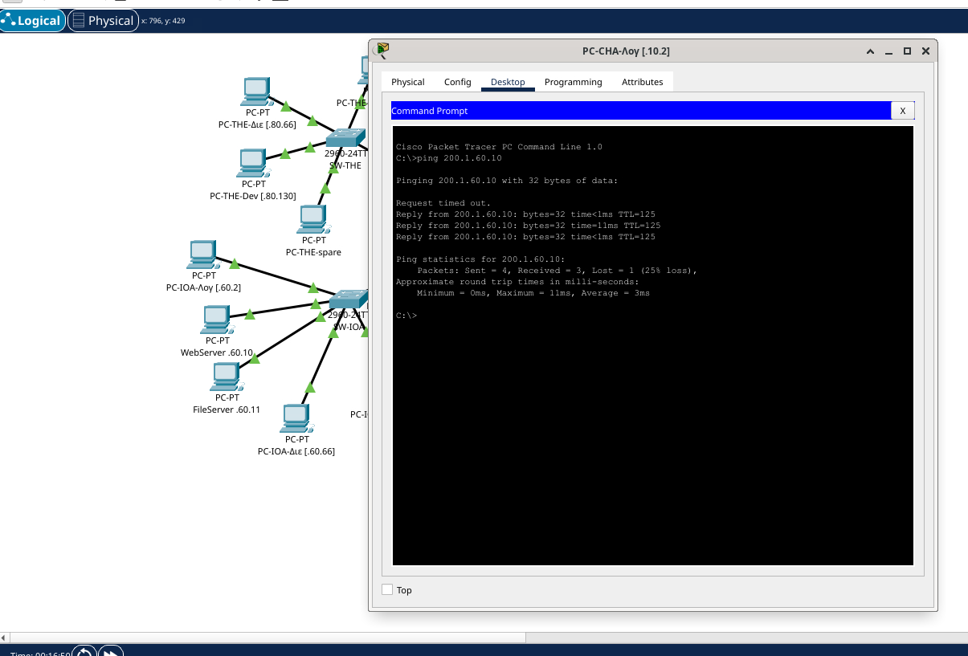
Inter-VLAN routing + ACLs
• Router-on-a-stick — μία φυσική θύρα Gi0/0
• Subinterfaces — Gi0/0.10, .20, .30
• 802.1Q tagging — διαφορετικό VLAN ID ανά subinterface
• ACL 110 στον R-ATH — extended numbered ACL
• deny ip 200.1.100.0 0.0.0.63 200.1.100.128 0.0.0.63
• Στόχος: ο SW Developers (VLAN 30) → ΟΧΙ στο Λογιστήριο (VLAN 10)
• permit ip any any — υπόλοιπη κίνηση επιτρέπεται
11 / 13
Διαμάντη ΑΜ 19389308 · 4 Ιουν 2026
Notes:
Για τη δρομολόγηση μεταξύ των VLAN χρησιμοποίησα την τεχνική router-on-a-stick. Δηλαδή μία φυσική θύρα στον router διαιρείται σε τρία subinterfaces, ένα ανά VLAN, με 802.1Q tagging για να ξεχωρίζουν τα frames. Πάνω από αυτό, εφάρμοσα μια εκτεταμένη ACL στον router της Αθήνας για να μπλοκάρω την κίνηση από τους Software Developers (VLAN 30) προς το Λογιστήριο (VLAN 10). Έτσι, ένα ping από PC του VLAN 30 προς PC του VLAN 10 αποτυγχάνει, ενώ προς άλλα τμήματα περνά κανονικά.

Slide 12
Απαντήσεις θεωρητικών ερωτημάτων
(α) Υποδίκτυα
10 υποδίκτυα πριν το VLANing
20 υποδίκτυα μετά το VLANing (3 LAN VLAN ανά παράρτημα + 5 WAN /30).
(β) Πλήθος Hosts
/24 → 254 hosts
/26 ανά VLAN → 62 hosts × 3 = 186 hosts ωφέλιμοι ανά παράρτημα.
(γ) Θεσσαλονίκη
Δίκτυο: 200.1.80.0
Broadcast: 200.1.80.255
Εύρος hosts: .1 – .254 (μάσκα /24)
12 / 13
Διαμάντη ΑΜ 19389308 · 4 Ιουν 2026
Notes:
Τέλος, οι τρεις θεωρητικές ερωτήσεις της εκφώνησης. Στο (α), πριν τα VLAN έχουμε 10 υποδίκτυα — 5 LAN και 5 WAN· μετά την εφαρμογή VLAN ανεβαίνουμε σε 20, καθώς κάθε /24 σπάει σε τρία /26 και προστίθεται το WAN. Στο (β), ένα /24 χωρά 254 hosts, ενώ τρία /26 δίνουν 62 hosts το καθένα — σύνολο 186 ωφέλιμοι ανά παράρτημα, λίγο λιγότεροι αλλά με segmentation. Στο (γ), για το /24 του παραρτήματος Θεσσαλονίκης η διεύθυνση δικτύου είναι η 200.1.80.0 και το broadcast η 200.1.80.255.

Slide 13
Ευχαριστώ — Ερωτήσεις
Σύνοψη παραδοτέων
• Web App — PHP/MariaDB, 7 σελίδες CRUD, PDO, prepared statements
• Δίκτυο — 5 παραρτήματα, OSPF area 0, 3 VLAN ανά site, router-on-a-stick
• Ασφάλεια — extended ACL για inter-departmental traffic control
Αποθετήριο κώδικα: https://github.com/idpe19389308/papi-net
[Προαιρετικό: QR code στο αποθετήριο]
13 / 13
Διαμάντη ΑΜ 19389308 · 4 Ιουν 2026
Notes:
Συνοψίζοντας: παρέδωσα μια ολοκληρωμένη διαδικτυακή εφαρμογή σε PHP/MariaDB με επτά CRUD σελίδες, μια δικτυακή τοπολογία πέντε παραρτημάτων με OSPF και τρία VLAN ανά site υλοποιημένη σε Packet Tracer, και πολιτικές ασφαλείας με extended ACL. Ο κώδικας είναι διαθέσιμος στο αποθετήριο. Σας ευχαριστώ για την προσοχή σας — είμαι έτοιμη για ερωτήσεις.

